Slide 1

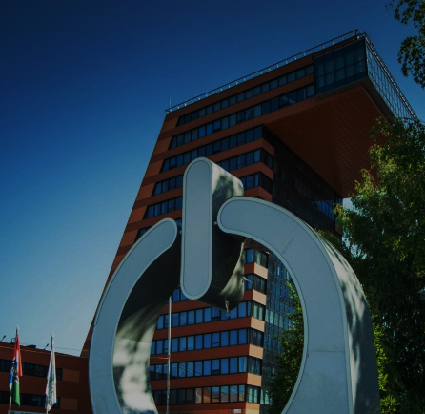
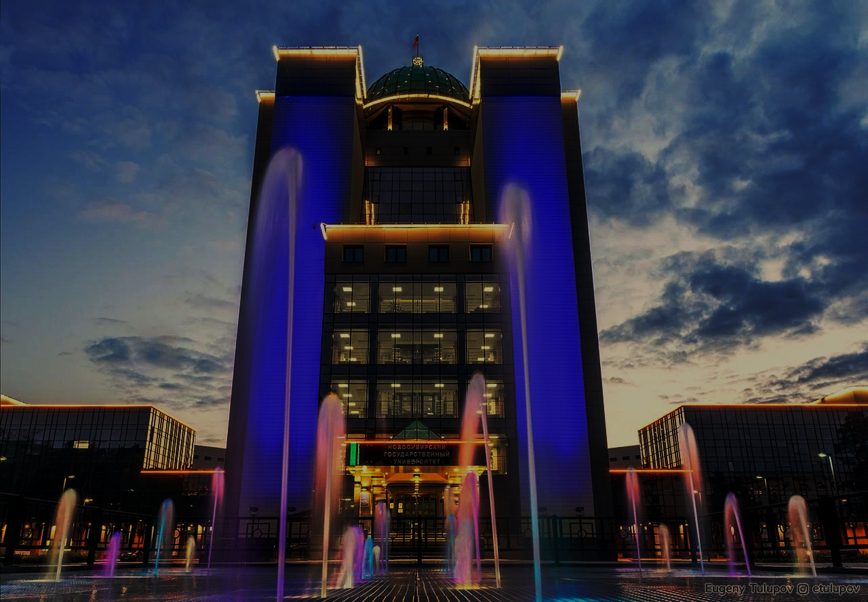
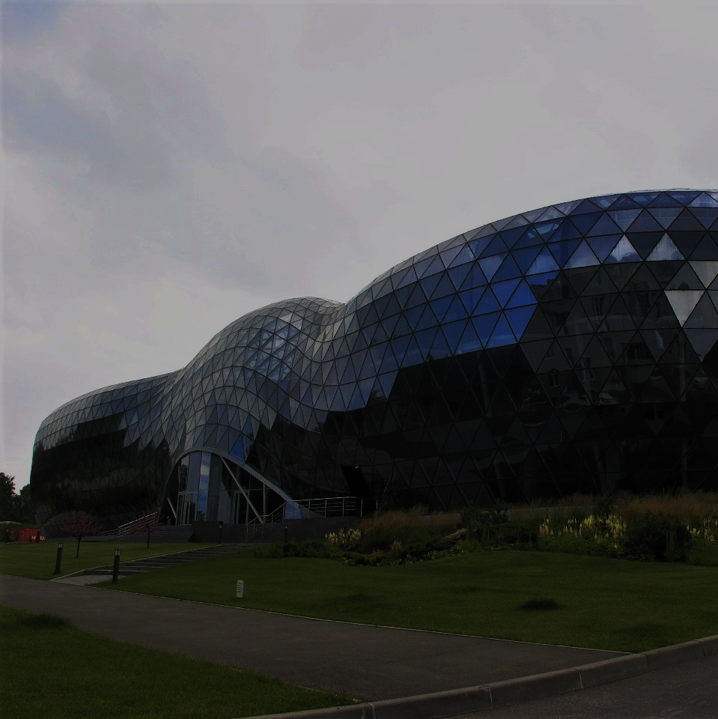
Новосибирская
область
Единый оператор Новосибирской области в инновационной сфере
Васильев Алексей Владимирович,
министр науки и инновационной политики Новосибирской области

Slide 2
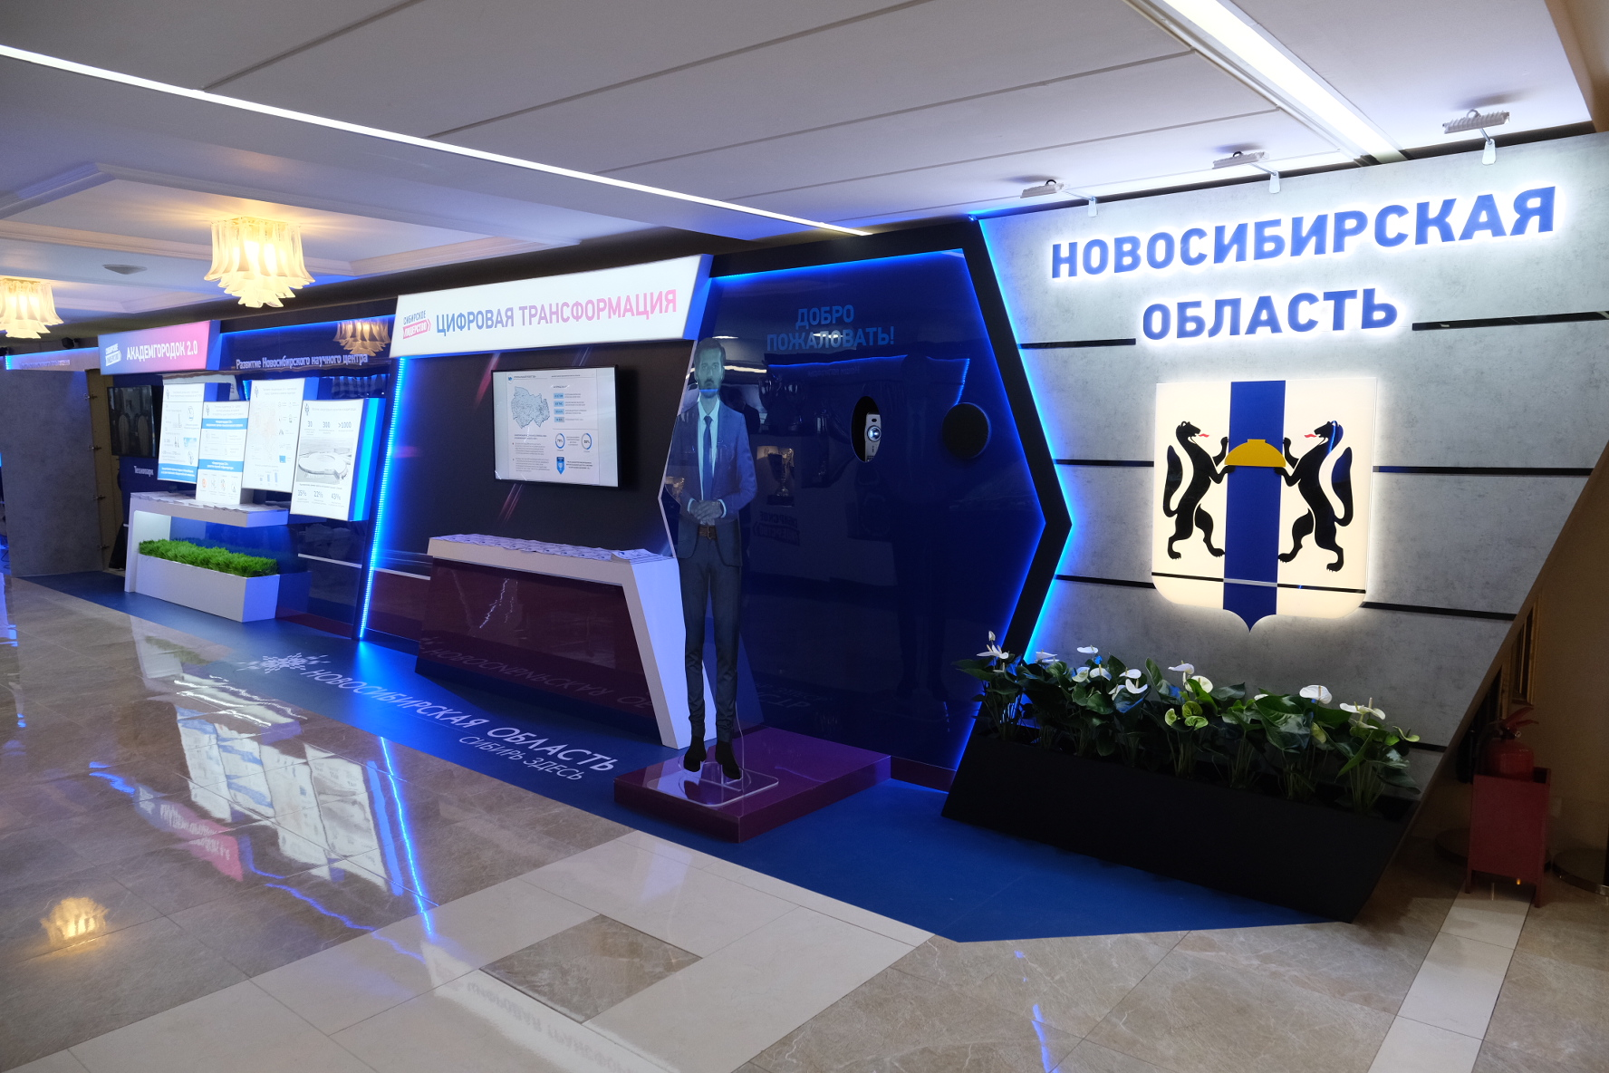


Протокол коллегии Министерства науки инновационной политики Новосибирской области от 26.06.2020
Новосибирская
область
Новосибирская
область
Определение регионального оператора
Создание рабочей группы (приказ Министерства науки и инновационной политики Новосибирской области № 56 от 03.07.2020): 35 экспертов
Заседания: 10.07.2020, 29.07.2020, 31.08.2020

Slide 3

Новосибирская
область
1. Сопровождение и развитие среды технологического предпринимательства с целью эффективного продвижения на всех этапах научных, научно-технологических и инновационных проектов и разработок (включая проекты НТИ)
2. Взаимодействие с финансовыми структурами и институтами развития по вопросам сопровождения проектов и содействия в привлечении ресурсов для их реализации
3. Создание эффективной экосистемы сервисов для исследователей, предпринимателей и индустриальных компаний, обеспечивающей разработку и коммерциализацию технологий, создание и развитие высокотехнологических бизнесов, в том числе развитие инновационной инфраструктуры
4. Разработка инструментария для развития инновационной экосистемы, объединения компетенций реального сектора экономики, научных и образовательных учреждений, подготовки кадровых ресурсов
5. Популяризация сферы науки и инноваций
6. Совершенствование сетевых форм организации инновационной деятельности высокотехнологичного бизнеса
Новосибирская
область
ЗАДАЧИ
Регионального оператора

Slide 4


Лучшие практики в инновационной сфере, реализуемые АО «Академпарк»
Новосибирская
область
Новосибирская
область
1. Точка кипения
2. Региональный оператор Сколково
АНАЛИЗ
ПРАКТИК АКАДЕМПАРКА
3. Представительство Фонда содействия инновациям
4. Реализация акселерационных программ
5. Открытый университет Академпарка
6. Бизнес-инкубирование компаний инновационно-технологической сферы
7. Деятельность инфраструктурных центров НТИ
8. Кооперация с индустрией и кооперация с наукой и вузами

Slide 5


перенос ТК из Академпарка не планируется
потенциал ТК не используется полностью (усиление массового использования научными организациями и бизнесом)
необходимо выстроить партнерское взаимодействие с университетскими Точками кипения (структурными подразделения федеральных учреждений) с целью эффективного функционирования всех ТК, исключения дублирования мероприятий
Новосибирская
область
Новосибирская
область
предложение
по отнесению практики
Практику предлагается сосредоточить у единого оператора
ПРАКТИКА 1
Точка Кипения (ТК)
Сохранение размещения ТК в Академпарке
Правительство Новосибирской области в лице единого оператора станет Стороной Соглашения между АО «Академпарк», НГУ и АНО Платформа НТИ
Уточнение функционала каждой из Сторон Соглашения
механизм
трансфера практики
Объем финансирования практики за счет собственных средств АО «Академпарк» – 23,339 млн. руб. (из них аренда - 14,123 млн. руб.)
финансирование

Slide 6


Экспертами отмечено:
Новосибирская
область
мера является региональной и шире деятельности Академпарка (востребована всеми инновационными компаниями)
деятельность РОС деятельность РОС должна быть увязана с инновационными активностями, льготами и программами поддержки НСО
из 13 региональных представительств в субъектах РФ – 12 технопарки
Новосибирская
область
предложение
по отнесению практики
ПРАКТИКА 2
Региональный оператор
Сколково (РОС)
Практику предлагается сосредоточить в АО Академпарк в рамках субсидии по льготе по аренде
Предлагается включить в пакет поддержки субсидированию льготы по аренде для резидентов Академпарка
механизм
трансфера практики
Объем финансирования практики за счет собственных средств АО «Академпарк» – 3,329млн. руб.
финансирование

Slide 7


участники программ ФСИ не ограничены рамками деятельности Академпарка (за 8-лет поддержано 276 проектов на 1375 млн. руб., из них половина – проекты резидентов Академпарка)
НСО занимает 10 место по количеству поданных и 8 место по количеству поддержанных проектов «УМНИК», требуется усиление деятельности
из 74 представительств ФСИ в регионах более чем в 20 субъектах РФ - это учреждения, подведомственные органам власти
Новосибирская
область
Новосибирская
область
предложение
по отнесению практики
ПРАКТИКА 3
Представительство
Фонда содействия
Инновациям (ФСИ)
Практику предлагается сосредоточить у единого оператора с 01.01.2022
Между ФСИ и Правительством НСО заключено соглашение о взаимодействии (до 31.12.2021), в котором представительство ФСИ осуществляется исполнительным директором Фонда Академпарка
С 01.01.2022 заключить соглашение с ФСИ, в котором представительство ФСИ будет осуществлять РО
До 01.01.2022 механизм финансирования - поддержка при подготовке заявок
механизм
трансфера практики
Объем финансирования практики за счет собственных средств АО «Академпарк» – 3,021 млн. руб.
финансирование

Slide 8
необходимо развивать акселерационные программы, в том числе отраслевые, а также координировать.
региональный оператор должен определить востребованные акселерационные программы и обеспечивать их финансирование
А:СТАРТ финансируется ГАУ НСО «Новосибирский областной фонд поддержки науки и инновационной деятельности», мэрией и партнерами
Новосибирская
область
Новосибирская
область
предложение
по отнесению практики
ПРАКТИКА 4
Реализация акселерационных
программ
Практику предлагается сосредоточить у единого оператора
единому оператору необходимо сохранить поддержку А:СТАРТ, а также предусмотреть поддержки иных акселерационных программ
Не требуется передача практики, финансируется из бюджетов органов власти и привлеченных источников через конкурентные процедуры
механизм
трансфера практики
Объем финансирования практики за счет собственных средств АО «Академпарк» – 4,286 млн. руб.
Средства партнеров: 2,0 млн. руб.
финансирование

Slide 9

Экспертами отмечено:
требуется экспертиза читаемым курсам (Нетесов С.В.)
деятельность по дополнительному образованию школьников не является целевой для Академпарка и МНиИП(Травина И.А.)
необходимо существенно расширять и улучшать качество образовательных проектов в области проектной, предпринимательской деятельности, управления наукоемкими проектами, техноброкерства во взаимодействии с институтами развития и университетами. Необходима координация этих активностей со стороны МНиИП или АНО «АИР НСО» (Головин С.В.)
Новосибирская
область
Новосибирская
область
предложение
по отнесению практики
ПРАКТИКА 5
Открытый
университет
Академпарка
Министерство образования НСО осуществляет деятельность с привлечением экспертов из НИИ, вузов, Академпарка, инновационного бизнеса:
Направления из практик Открытого университета Академпарка
Программа «Введение в экономику знаний» - реализует Альтаир
Кружковое движение – реализует Минобр НСО, Альтаир, ГАУ ДПО ОЦРТДЮ
Олимпиада НТИ – реализует Минобр НСО
Школа наставников – Минобр заинтересован в полноценной реализации проекта,
27-27 августа «I Школа Наставников для педагогов Новосибирской области»
Анализ практик в Минобр НСО, в том числе финансирования
Объем финансирования практики за счет собственных средств
АО «Академпарк» - 1,387 млн.рублей
Средства партнеров: 21,831 млн.рублей
финансирование

Slide 10
практика сосредоточена в Фонде Академпарка и финансируется Министерством науки и инновационной политики НСО
необходимо развитие и масштабирование системы бизнес-инкубирования (при университетах, технопарках, в точках концентрации инноваторов). Задача для Министерства и единого оператора
Поскольку бизнес-инкубирование в регионе может идти на разных площадках, имеет смысл координацией бизнес-инкубирования заниматься на региональном уровне. (Травина И.А.)
Новосибирская
область
Новосибирская
область
предложение
по отнесению практики
ПРАКТИКА 6
Бизнес-инкубирование
компаний инновационно-технологической сферы
Предлагается РО формировать систему бизнес-инкубирования, используя имеющиеся форматы
Требуется актуализация нормативной правовой базы с учетом поставленной задачи
механизм
трансфера практики
Объем финансирования практики за счет собственных средств АО «Академпарк» – 23,12 млн. руб.
Средства партнеров (региональная субсидия): 23,3 млн.руб.
финансирование

Slide 11
успех взаимодействия с институтами развития зависит от личных контактов с руководителями этих организаций, а также вхождения наших представителей в экспертные и наблюдательные советы. Сложилась эффективная система взаимодействия по линии Академпарка, НГУ и СО РАН. Механический перенос этой деятельности в функционал единого оператора может привести к разрыву этих связей. Необходимо использование существующих связей для развития новых областей с привлечением компетенций вузов и инновационных компаний
Новосибирская
область
Новосибирская
область
предложение
по отнесению практики
ПРАКТИКА 7
Деятельность инфраструктурных
центров НТИ (ИЦ НТИ)
Целесообразно в задачах единого оператора определить реализацию ДК НТИ в НСО, в том числе оказание содействия осуществлению деятельности созданным в регионе ИЦ НТИ и развитию взаимодействия с другими ИЦ НТИ
Требуется соглашение для анализа, в т.ч. по софинансированию
Необходимо использовать имеющиеся компетенции
механизм
трансфера практики
Объем финансирования практики за счет собственных средств АО «Академпарк» – 7,504 млн.руб.
Средства партнеров: 16,312 млн.руб.
финансирование

Slide 12

необходим более широкий функционал, чем представлен в Академпарке
инновационные компании находятся не только в Академпарке, существует большая потребность выстраивания кооперационных связей между инноваторами, наукой, образовательными организациями высшего образования.
Новосибирская
область
Новосибирская
область
предложение
по отнесению практики
Практику предлагается сосредоточить у единого оператора
ПРАКТИКИ 8,9
Кооперация с индустрией,
наукой и вузами
Не требуется
Необходимо использовать имеющиеся компетенции
механизм
трансфера практики
Объем финансирования практики за счет собственных средств АО «Академпарк» - 6,657 млн.руб.
финансирование

Slide 13
№ п/п | Наименование практики | Финансирование практики АО, млн. руб. |  | Необходимые затраты на аренду Фондом РО, АО | Предполагаемый исполнитель АО – Академпарк, РО-региональный оператор, Фонд-Фонд Академпарка
 |  | Собственные средства АО Академпарка (Фонда) | Средства партнеров АО и Фонда
1 | Точка кипения | 9,215 |  | 14,123 | РО
2 | Региональный оператор Сколково | 3,329 |  |  | АО
3 | Представительство Фонда содействия инновациям | 3,021 |  |  | Фонд (до 31.12.2021), РО
4 | Реализация акселерационных программ (преакселераторы и А:СТАРТ, навигатор инноватора, IdLab) | 4,286 | 2,0 |  | РО
5 | Открытый университет Академпарка | 1,387 | 21,831 |  | Минобр («Альтаир»)
6 | Бизнес-инкубирование компаний инновационно-технологической сферы | 7,3 | 16,17 | 14,991 8,13 | РО, Фонд
7 | Деятельность инфраструктурных центров НТИ (ИЦ НТИ) | 7,504 | 16,312 |  | РО, Фонд
8 | Кооперация с индустрией (офис по развитию кооперации и коммуникаций), с наукой и вузами | 6,657 |  |  | РО
9
10 | Сопровождение резидентов Фандрайзинг Офис федеральных программ Операционные затраты (технопром, командировки) Департамент образовательных проектов и программ | 8,794 2,506 8,030 2,85 8,182
11 | Накладные расходы (управление блоком, офис тех. обеспечения и информационно-аналитический отдел, департамент информатизации) | 12,694
12 | Льгота резидентам по аренде площадей АО Академпарк |  |  | 24,5 | АО (существующий Порядок)
 | Итого | 85,755 | 56,313 | 61,744

Slide 14
Новосибирская
область
Новосибирская
область
Решение рабочей группы от 31.08.2020
Поддержать предложение Министерства науки и инновационной политики Новосибирской области о необходимости и целесообразности создания (определения) единого регионального оператора в инновационной сфере.
Поддержать в целом предложение Министерства науки и инновационной политики Новосибирской области по определению с 2021 года исполнителей успешных практик поддержки инновационной деятельности, сложившихся в АО «Академпарк».
РЕШЕНИЯ РАБОЧЕЙ ГРУППЫ
3.

Slide 15
Целесообразно создание единого регионального оператора в инновационной сфере
Для сохранения успешных практик поддержки инновационной деятельности, сложившихся в АО «Академпарк», и непрерывности поддержки и развития инновационной сферы с 2021 года предлагается функционал единого регионального оператора реализовывать в ГАУ НСО «Фонд поддержки науки и инновационной деятельности»
Подготовлены и предварительно согласованы предложения по увеличению финансирования с 2021 года ГАУ НСО «Фонд поддержки науки и инновационной деятельности» для реализации дополнительных практик
Подготовлены предложения по изменению организационно-штатной структуры ГАУ НСО «Фонд поддержки науки и инновационной деятельности» с 2021 года
Подготовлен проект «дорожной карты» по функционированию единого регионального оператора в инновационной сфере с 2021 года в рамках ГАУ НСО «Фонд поддержки науки и инновационной деятельности»
Новосибирская
область
Новосибирская
область
3.
ВЫВОДЫ

Slide 16
Ключевые показатели эффективности единого регионального оператора в инновационной сфере
Новосибирская
область
Новосибирская
область
Показатель эффективности по предоставлению сервисов для субъектов инновационной деятельности (оказание консультационных, методических, экспертных и иных услуг, в том числе бизнес-планов инновационных проектов и технико-экономических обоснований, финансово-экономических моделей инновационных проектов), направленных на коммерциализацию в области научно-технической и инновационной деятельности.
Показатель эффективности по проведению коммуникативных мероприятий (симпозиумов, конференций, форумов, круглых столов и иных), направленных на расширение взаимодействия и сотрудничества в сфере научной, научно-технической и инновационной деятельности.
Показатель эффективности работы по содействию формирования информационно-аналитических материалов для нормативных, концептуальных и стратегических документов.
Показатель эффективности ведения информационных ресурсов и баз данных для инновационного сектора.
Показатель эффективности участия в развитии потенциала технологического предпринимательства.
Показатель эффективности работы по содействию в инкубировании начинающих предприятий.
7. Показатель эффективности работы по поддержке масштабирования деятельности инновационных предприятий.
КПЭ РЕГИОНАЛЬНОГО ОПЕРАТОРА

Slide 17
Новосибирская
область
Новосибирская
область
«Дорожная карта»

Slide 18
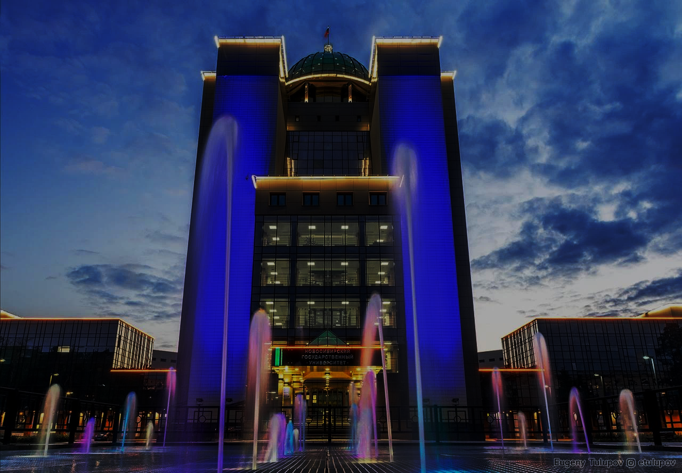
Новосибирская
область
Спасибо за внимание!
Министерство науки и инновационной политики
Новосибирской области
minnauki@nso.ru

